Slide 2
Notes:
BIENVENIDA Y ORACIÓN (20 minutos – 10 minutos antes y 10 minutos en clase)
Abra la sala de Zoom 10 minutos antes para empezar con los saludos temprano. Da a los estudiantes una calurosa bienvenida y tome unos minutos para conocerlos y ellos a ti. Si hay demasiados estudiantes, se puede pedirlos compartir saludos en el chat.
Después de los saludos personales, se puede compartir una bienvenida breve al curso y a Lección 1.
Sean bienvenidos al curso La Biblia: Una Nación Elegida. En este curso veremos la gracia, el amor inmerecido, de Dios en las historias claves del Antiguo Testamento desde Moisés y el Éxodo hasta la construcción del templo en los días del Rey Salomón.
En nuestra lección de hoy veremos a uno de los líderes más importantes del pueblo de Dios, Moisés, y como Dios le llamó de una forma milagrosa para liberar a su pueblo de la esclavitud en Egipto.
Hermanos, por la historia de hoy veremos como Dios nos capacita para toda buena obra. Estará con nosotros. Y siempre cumplirá sus promesas. El Señor es quien es.

Slide 3
Oración
Notes:
Comience con la siguiente oración (o tu propia):
Señor, Son muchas las veces que lo olvido, amado Padre celestial. Me quejo o me lleno de temor, y me olvido de confiar en que tú me ayudas.
Perdóname. Ayúdame a confiar en ti más cada día, y dame el valor para obedecerte en todas las cosas.
Te pido todo esto en el nombre de tu Hijo Jesús, nuestro Salvador. Amén.

Slide 4
Lección 1
La Zarza Ardiente
Éxodo 2:23 – 3:20

Slide 5
Objetivos de la Lección
Identificar el propósito del curso.
Usar el método de las Cuatro “C” para leer y entender
Éxodo 2:23-3:20.
Examinar el significado del nombre de Dios.
Notes:
OBJETIVOS DE LA LECCIÓN (1 minuto)
Toma un minuto para presentarles los objetivos de la primera lección.
Identificar el propósito del curso La Biblia: Una Nación Elegida.
Usar el método de las 4 “C” para leer y entender Éxodo 2:23-3:20.
Examinar el significado del nombre de Dios.

Slide 6
Notes:
Empezamos con Objetivo #1:
Identificar el propósito del curso La Biblia: Una Nación Elegida.

Slide 7
La Biblia
6 CURSOS
Las Enseñanzas de Jesús
3 CURSOS
DISCIPULADO 13 CURSOS EN TOTAL
Identificación Espíritual y Legalismo
2 CURSOS
La Palabra Crece
2 CURSOS
Notes:
Descripción del curso:
La Biblia: Una Nación Elegida es uno de los seis cursos en la serie “La Biblia” en Discipulado 1. Son tres cursos del Antiguo Testamento y tres del Nuevo.
Este es el segundo del Antiguo Testamento y se enfoca en las historias claves del Antiguo Testamento desde Moisés y el Éxodo hasta la construcción del templo en los días del Rey Salomón.
Son 13 cursos en total
6 cursos de la serie La Biblia: 3 del Antiguo Testamento, 3 del Nuevo Testamento. Estudiamos historias bíblicas y vamos perfeccionando el método de las 4 C.
En tres cursos, “El Dios Verdadero”, “Ley y Evangelio” y Los Sacramentos y La Oración” estudiamos las enseñanzas de Jesús
En dos cursos, “Identificación Espiritual” y “Legalismo”, vemos las diferencias claves entre las diferentes iglesias cristianas.
En la serie titulada “La Palabra Crece”, recibiremos capacitación en hacer discípulos, la multiplicación de discípulos, y la multiplicación de iglesias. La serie empieza en el “Discipulado,” y continúa en el “Discipulado Dos.”

Slide 8
El tema principal: Salmo 27:1
El Señor es mi luz y mi salvación; ¿a quién podría yo temer? El Señor es la fortaleza de mi vida; ¿quién podría infundirme miedo?
Notes:
El tema principal de este curso viene de Salmo 27:1 El Señor es mi luz y mi salvación; ¿a quién podría yo temer? El Señor es la fortaleza de mi vida; ¿quién podría infundirme miedo?
En este curso
veremos creyentes siendo llamados a hacer grandes cosas, no por sus propias fuerzas u obras sino por las de Dios.
Veremos la mano salvadora de Dios dando victoria en la opresión y la batalla.
También veremos la Palabra de Dios dada a su pueblo para ser su luz y verdad.
¿Qué decimos en respuesta al Dios que también nos llama, nos salva y nos guía? Salmo 27:1.
Alabado sea nuestro Señor que nos da más de lo que merecemos o podemos pedir.
En respuesta a la gracia de nuestro Señor, también tenemos la oportunidad en este curso de practicar como compartir la bondad y la verdad de Dios con los demás.
Mientras leemos historias claves, practicaremos el método de las Cuatro “C” que nos ayudará a comprender, aplicar y compartir la Palabra de Dios de forma Cristocéntica. Enfocaremos especialmente en el paso de “Captar” para desarrollar nuestras habilidades para captar la atención de otros para poder compartir el amor de Dios con ellos.

Slide 9
Objetivos del curso
CAPTAR
Notes:
Objetivos del curso:
1. Leeremos historias clave del Antiguo Testamento, desde la época de Moisés el Rey Salomón, utilizando el método de las Cuatro “C”: Captar, Contar, Considerar, Consolidar.
2. Explicaremos la importancia del primer paso de las 4 C – “Captar” y practicaremos captando la atención de los demás para compartir la Palabra con ellos en diversos contextos.
Proyecto final del curso:
El proyecto final incluye un modelo el mismo que guía a los estudiantes a demonstrar sus habilidades al momento de captar una historia bíblica para diversas audiencias.

Slide 10
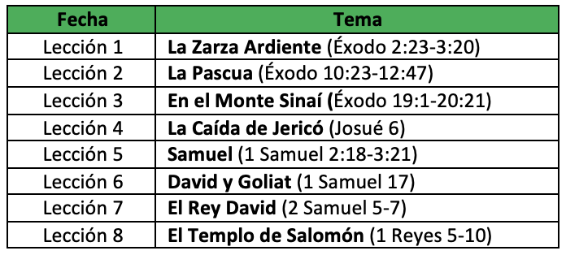
Notes:
Esquema del curso:
Tiene ocho lecciones con períodos de clases en vivo que duran aproximadamente una hora cada una.
Las tareas generalmente incluyen un video, una lectura de la Biblia y algunas preguntas. Las tareas están creadas para ayudar a ustedes a prepararse para la próxima sesión en vivo y contienen información valiosa y necesaria para completar el curso con éxito.

Slide 11
Notes:
Pide preguntas o dudas de los estudiantes o compartir un recuerdo que se puede quedar después de la lección para conversar más.

Slide 12
Objetivos de la Lección
Identificar el propósito del curso.
Usar el método de las Cuatro “C” para leer y entender
Éxodo 2:23-3:20.
Examinar el significado del nombre de Dios.
Notes:
OBJETIVOS DE LA LECCIÓN (1 minuto)
Toma un minuto para presentarles los objetivos de la primera lección.
Identificar el propósito del curso La Biblia: Una Nación Elegida.
Usar el método de las 4 “C” para leer y entender Éxodo 2:23-3:20.
Examinar el significado del nombre de Dios.

Slide 13
1
CAPTAR
Las
4 C
2
CONTAR
3
CONSIDERAR
4
CONSOLIDAR
Notes:
OBJETIVO 2: Usar el método de las 4 “C” para leer y entender Éxodo 2:23-3:20.
Captar (5 minutos)
Explique que, en Academia Cristo, usamos el método de las 4 “C” para leer, entender, aplicar, y compartir la Palabra de una forma Cristocéntrica.

Slide 14
1
CAPTAR
Las
4 C
2
3
4
Notes:
El primer paso del método de las 4 “C” es Captar. Este paso también es un enfoque principal del curso.
“Captar” es el primer paso del método de las 4 “C”. Es el gancho, el anzuelo para llamar la atención a lo que Dios nos va a decir en su Palabra. El Captar introduce el tema del día.
En este curso, vamos a tener un gran enfoque en este paso de “Captar.” Deseamos compartir lo que estamos aprendiendo en este curso con los demás y la habilidad de hacer un “Captar” es el primer paso cuando tenemos oportunidades para compartir el amor de Dios con otros.

Slide 15
CAPTAR (Éxodo 2:23-3:20)
Notes:
En el “Captar” de hoy, voy a plantar una pregunta. Jesucristo y los apóstoles también utilizaron este tipo de Captar en su ministerio: en la enseñanza, en las conversaciones personales, en las parábolas.
Preguntas puede venir de nosotros o de otros en conversaciones normales. Muestran compromiso en la conversación. Dios nos da muchas oportunidades para utilizar una pregunta como un puente a la Palabra de Dios.

Slide 16
CAPTAR (Éxodo 2:23-3:20)
¿Alguna vez usted ha sentido que
a su vida le falta un propósito?
Notes:
¿Alguna vez usted ha sentido que a su vida le falta un propósito?
De los estudiantes un momento para reflexionar. Cómo hay menos tiempo en la primera clase, pida que tres estudiantes compartan. También se puede compartir en el chat si desean.
Hoy, estudiamos la historia de La Zarza Ardiente en Éxodo 2:23-24 y el plan de Dios para Moisés, un humilde pastor de 80 años ocupado por sus ovejas.

Slide 17
1
CAPTAR
Las
4 C
2
CONTAR
3
4
Notes:
Contar (5 minutos)
Explique que el segundo paso del método de las 4 “C” es Contar. Es el momento para leer la historia bíblica directamente de la Biblia o contarla en sus propias palabras. La Palabra de Dios es viva, eficaz y la autoridad en nuestras vidas.

Slide 18
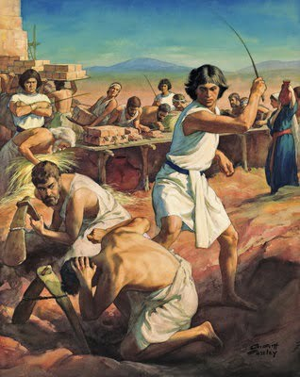
Notes:
Éxodo 2:23-24 (Reina Valera Contemporánea)
23 Después de mucho tiempo murió el rey de Egipto. Los hijos de Israel gemían por causa de su esclavitud, y clamaron a Dios.
Por causa de su esclavitud, su clamor llegó hasta Dios, 24 y cuando Dios oyó sus gemidos, se acordó de su pacto con Abrahán, Isaac y Jacob.
25 Entonces Dios miró a los hijos de Israel, y los reconoció.

Slide 19
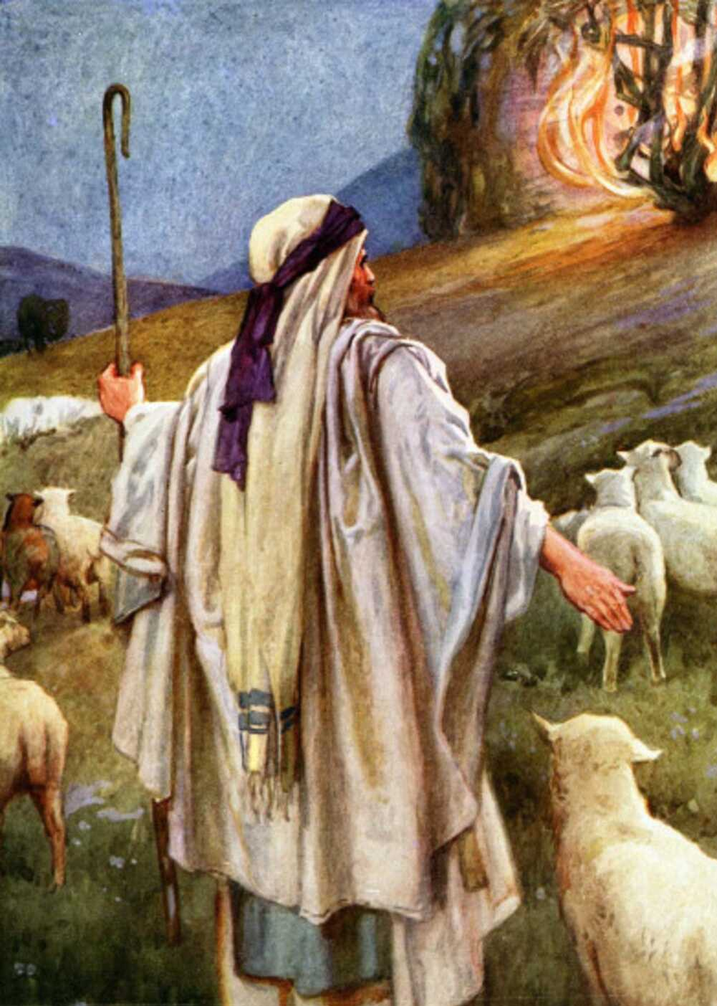
Notes:
Éxodo 3:1-20 (Reina Valera Contemporánea)
3 Moisés cuidaba las ovejas de Jetro, su suegro, que era sacerdote de Madián, y un día llevó las ovejas a través del desierto y llegó hasta Horeb, el monte de Dios.
2 Allí, el ángel del Señor se le apareció en medio de una zarza envuelta en fuego. Moisés miró, y vio que la zarza ardía en el fuego, pero no se consumía. 3 Entonces dijo: «Voy a ir y ver esta grande visión, por qué es que la zarza no se quema.»
4 El Señor vio que Moisés iba a ver la zarza, así que desde la zarza lo llamó y le dijo: «¡Moisés, Moisés!»
Y él respondió: «Aquí estoy.»
5 El Señor le dijo: «No te acerques. Quítate el calzado de tus pies, porque el lugar donde ahora estás es tierra santa.»
6 Y también dijo: «Yo soy el Dios de tu padre. Soy el Dios de Abrahán, el Dios de Isaac y el Dios de Jacob.»

Slide 20
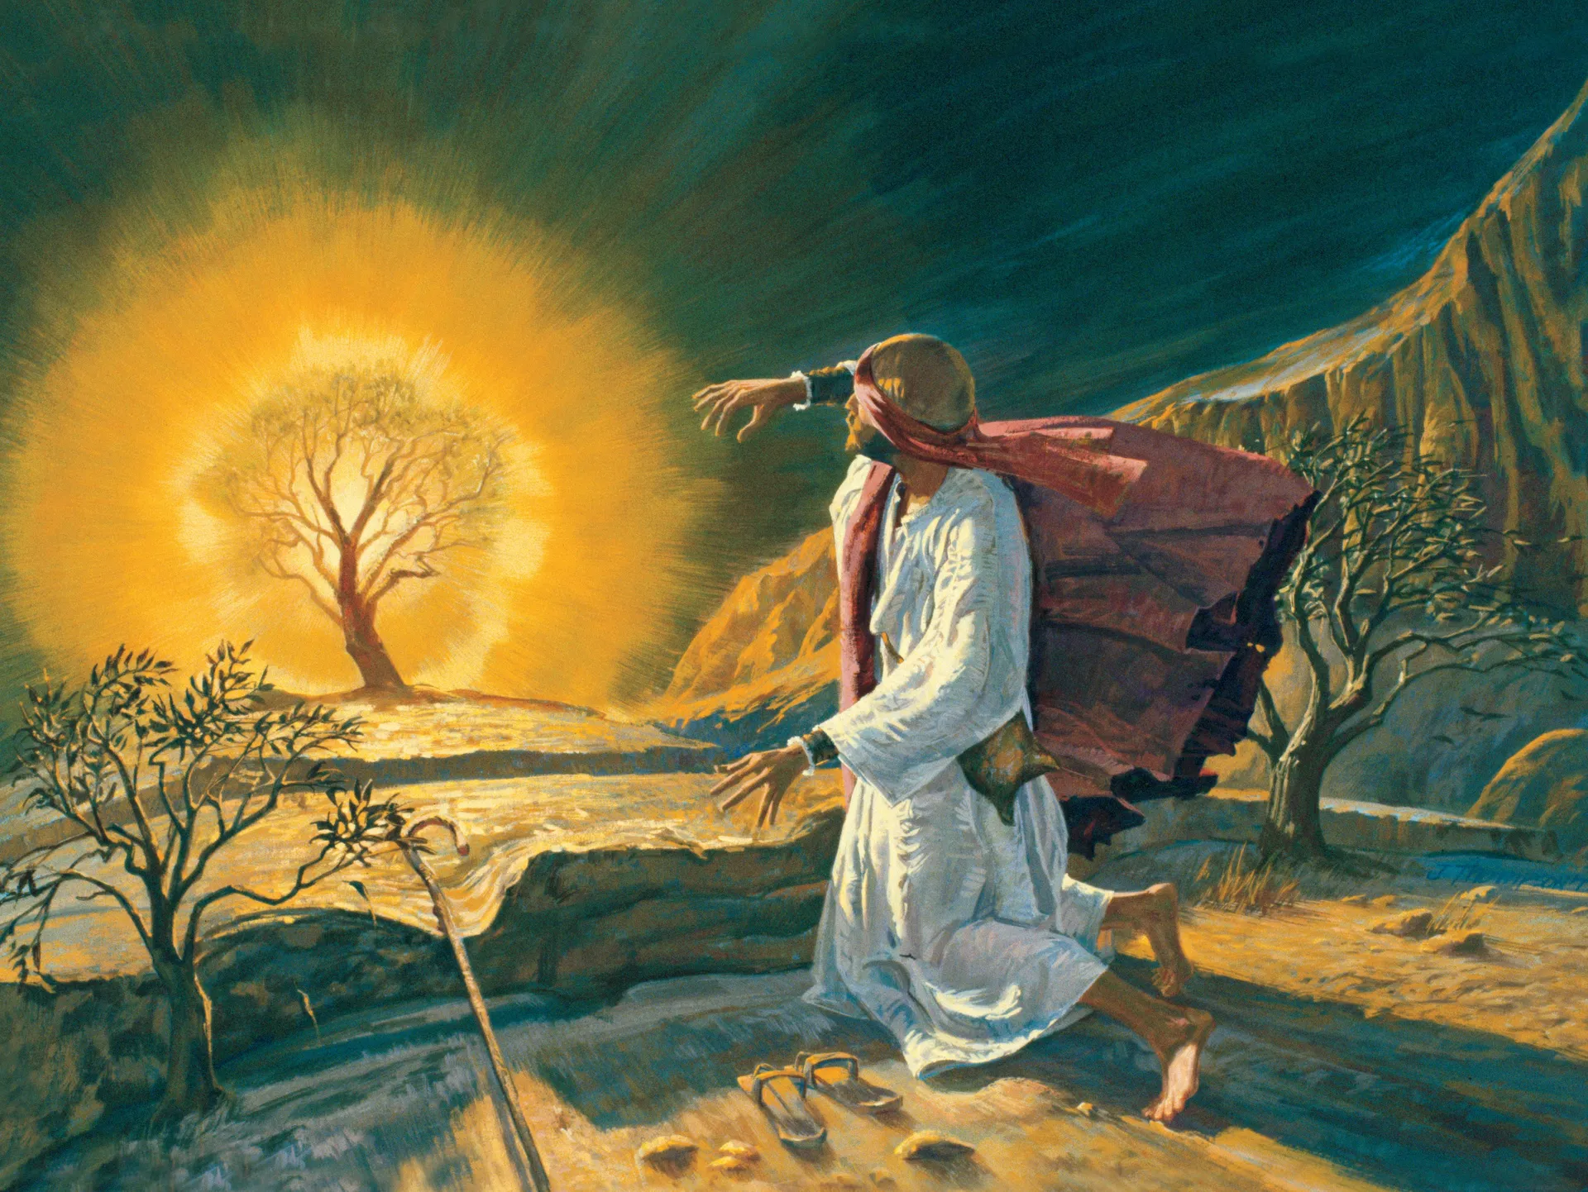
CONTAR (Éxodo 2:23-3:20)
Notes:
Entonces Moisés cubrió su rostro, porque tuvo miedo de mirar a Dios.
7 Luego el Señor dijo:
«He visto muy bien la aflicción de mi pueblo que está en Egipto. He oído su clamor por causa de sus explotadores. He sabido de sus angustias, 8 y he descendido para librarlos de manos de los egipcios y sacarlos de esa tierra, hacia una tierra buena y amplia, una tierra que fluye leche y miel, donde habitan los cananeos, los hititas, los amorreos, los ferezeos, los jivitas y los jebuseos.
9 El clamor de los hijos de Israel ha llegado a mi presencia, y he visto además la opresión con que los egipcios los oprimen. 10 Por lo tanto, ven ahora, que voy a enviarte al faraón para que saques de Egipto a mi pueblo, a los hijos de Israel.»
11 Pero Moisés le respondió a Dios: «¿Y quién soy yo para ir ante el faraón y sacar de Egipto a los hijos de Israel?»
12 Y Dios le respondió: «Ve, pues yo estaré contigo. Y esto te servirá de señal, de que yo te he enviado: Cuando tú hayas sacado de Egipto al pueblo, ustedes servirán a Dios sobre este monte.»
13 Moisés le dijo a Dios: «Pero resulta que, si yo voy y les digo a los hijos de Israel: “El Dios de sus padres me ha enviado a ustedes”, qué voy a responderles si me preguntan: “¿Y cuál es su nombre?”»
14 Dios le respondió a Moisés: «YO SOY EL QUE SOY.»
Y añadió: «A los hijos de Israel tú les dirás: “YO SOY me ha enviado a ustedes.”»
15 También le dijo Dios a Moisés: «A los hijos de Israel les dirás: “El Señor me ha enviado a ustedes. Él es el Dios de sus padres, el Dios de Abrahán, el Dios de Isaac y el Dios de Jacob.” Éste es mi nombre eterno. Con este nombre se me recordará por todos los siglos.
16 Así que ve y reúne a los ancianos de Israel, y diles: “El Señor, el Dios de sus padres, el Dios de Abrahán, de Isaac y de Jacob, se me apareció y me dijo: ‘En verdad he venido a visitarlos. He visto cómo los tratan en Egipto, 17 y me he propuesto sacarlos de la aflicción de Egipto y llevarlos a la tierra de los cananeos, los hititas, los amorreos, los ferezeos, los jivitas y los jebuseos, que es una tierra que fluye leche y miel.’”
18 Ellos oirán tu voz, y entonces tú y los ancianos de Israel irán a hablar con el rey de Egipto y le dirán: “El Señor, el Dios de los hebreos, nos ha encontrado. Por eso, ahora vamos a ir camino de tres días por el desierto, para ofrecer sacrificios al Señor nuestro Dios.” 19 Yo sé que el rey de Egipto no los dejará ir, sino a la fuerza. 20 Pero yo extenderé mi mano y heriré a Egipto con todas las maravillas que allí haré. Y entonces él los dejará ir.

Slide 21
1
CAPTAR
Las
4 C
2
CONTAR
3
CONSIDERAR
4
Notes:
Considerar (10 minutos)
Explica que el tercer paso del método de las 4 “C” es Considerar. Son seis preguntas que nos ayudan a considerar o repasar la historia en detalle. Este paso nos da la base de conocimiento para que la apliquemos bien.

Slide 22
CONSIDERAR
1. ¿Quiénes son los personajes de esta historia?
Notes:
1. ¿Quiénes son los personajes de esta historia?
El rey de Egipto y los hijos de Israel (2:23)
Dios (2:23-25)
Abraham, Isaac y Jacob (2:24)
Moisés (3:1)
Jetro, suegro de Moisés y sacerdote de Madián (3:1)
Ángel de Jehová (3:2)
La expresión “el Ángel de Jehová” se usa con frecuencia en el A.T. para designar a la segunda persona del Dios trino, antes de que viniera a este mundo en forma humana. En estos versículos, el Ángel de Jehová, Dios, y Jehová se utilizan indistintamente entonces no hay duda que el Ángel de Jehová significa Dios mismo en una manifestación especial de su presencia.
Los opresores, Los egipcios (3:7)
Los pueblos en Canaán (3:8)
El faraón (3:10)

Slide 23
CONSIDERAR
¿Quiénes son los personajes de esta historia?
¿Cuáles son los objetos (o animales) de esta historia?
Notes:
2. ¿Cuáles son los objetos de esta historia?
Las ovejas (3:1)
Una llama de fuego, La zarza (3:2)
Las sandalias de Moisés (3:5)
El rostro de Moisés que cubrió (3:6)

Slide 24
CONSIDERAR
¿Quiénes son los personajes de esta historia?
¿Cuáles son los objetos (o animales) de esta historia?
¿Dónde ocurrió la historia?
Notes:
3. ¿Dónde ocurrió la historia?
En Egipto dónde los hijos de Dios clamaron a Dios en su esclavitud (2:23-25)
En el desierto hasta Horeb, monte de Dios, Monte Sinaí (3:1)

Slide 25
CONSIDERAR
¿Quiénes son los personajes de esta historia?
¿Cuáles son los objetos (o animales) de esta historia?
¿Dónde ocurrió la historia?
¿Cuándo ocurrió la historia?
Notes:
4. ¿Cuándo ocurrió la historia?
Cuando el pueblo de Dios estaba en Egipto como esclavos (2:23-25)
Moisés tiene 80 años (Hebreos 7:23 y 7:30)

Slide 26
CONSIDERAR
¿Quiénes son los personajes de esta historia?
¿Cuáles son los objetos (o animales) de esta historia?
¿Dónde ocurrió la historia?
¿Cuándo ocurrió la historia?
¿Cuál es el problema?
Notes:
5. ¿Cuál es el problema?
El pueblo ha sido esclavizado. Están sufriendo. “gemían a causa de la servidumbre, clamaron; y subió a Dios el clamor de ellos” (2:23).
Los pretextos de Moisés. Moisés no quiere ser el líder del pueblo

Slide 27
CONSIDERAR
¿Quiénes son los personajes de esta historia?
¿Cuáles son los objetos (o animales) de esta historia?
¿Dónde ocurrió la historia?
¿Cuándo ocurrió la historia?
¿Cuál es el problema?
¿Se soluciona el problema?
Notes:
6. ¿Se soluciona el problema?
Dios oyó el gemido de los hijos de Israel y se acordó de su pacto. (2:24)
Dios toma acción. “Ven, por tanto, ahora, y te enviaré al faraón para que saques de Egipto a mi pueblo, a los hijos de Israel.” (3:10)
Moisés se mostró reticente, pero impulsado por el Señor, si va a liberar al pueblo de Dios.
Pero yo extenderé mi mano y heriré a Egipto con todas las maravillas que obraré en el país, y entonces os dejará ir. (3:20)

Slide 28
1
CAPTAR
Las
4 C
2
CONTAR
3
CONSIDERAR
4
CONSOLIDAR
Notes:
Consolidar (10 minutos)
Explica que el cuarto paso del método de las 4 “C” es Consolidar. Es este paso, hacemos cuatro preguntas para dar firmeza, o aplicar la Palabra de Dios a nuestros corazones y a nuestras vidas. Las preguntas nos guían usar la ley y el evangelio correctamente.

Slide 29
Consolidar
1. ¿Cuál es el punto principal de
la historia?
Notes:
1. ¿Cuál es el punto principal de la historia?
Manifestándose en una zarza ardiente, Dios llamó al pastor Moisés que libara a su pueblo de la esclavitud en Egipto.

Slide 30
Consolidar
2. ¿Qué pecado veo en esta historia
y confieso en mi vida?
Notes:
2. ¿Qué pecado veo en esta historia y confieso en mi vida?
Nos pecamos contra Dios cuando confiamos más en nuestras propias obras y talentos que en la voluntad de Dios.
Sacamos pretextos para no participar en la obra.

Slide 31
Consolidar
3. ¿En qué versos y palabras de
esta historia veo el amor de Dios
hacia mí?
Notes:
3. ¿En qué versos y palabras de esta historia veo el amor de Dios para conmigo?
2:24-25 “Dios oyó el gemido de ellos y se acordó de su pacto. Y miró Dios a los hijos de Israel y conoció su condición.” Dios nunca se olvidó de sus promesas. Dios siempre es el mismo, y siempre sabe todas las cosas. Esta es la manera que usa el autor sagrado para explicar que Dios ya había decidido intervenir a favor de su pueblo.
Aunque sufro a veces y aunque no todo parece ir bien en mi vida, sé que Dios no se ha olvidado de mí, y me promete que todo servirá para mi bien. Me conoce y conoce el sufrimiento. Sufrió por mí en la cruz.
3:10 “Ven, por tanto, ahora, y te enviaré al faraón para que saques de Egipto a mi pueblo, a los hijos de Israel.” Por su gracia Dios llamó a Moisés, un hombre lleno de pretextos. Dios nos llama a nosotros, a pesar de nuestros pecados y debilidades.
3:14-15 “Dios reveló a si mismo a Moisés.” También se reveló a si mismo a nosotros por su Palabra.
3:20-22 “Pero yo extenderé mi mano y heriré a Egipto con todas las maravillas que allí haré. Y entonces él los dejará ir.” Dios no olvidó las promesas hechas a los israelitas. Dios cumple con sus promesas. Él iba a librarlos del yugo de los egipcios. ¡Nos ha salvado también!

Slide 32
Consolidar
4. ¿Qué pediré que Dios obre en mí para poner en práctica su Palabra?
Notes:
4. ¿Qué pediré que Dios obre en mi para poner en práctica esta palabra de Dios?
Que me dé paciencia cuando las cosas parecen ir mal y que yo acepte con fe humilde las tareas que Dios me da

Slide 33
Objetivos de la Lección
Identificar el propósito del curso.
Usar el método de las Cuatro “C” para leer y entender Éxodo 2:23-3:20.
Examinar el significado del nombre de Dios.
Notes:
OBJETIVOS DE LA LECCIÓN (1 minuto)
Toma un minuto para presentarles los objetivos de la primera lección.
Identificar el propósito del curso La Biblia: Una Nación Elegida.
Usar el método de las 4 “C” para leer y entender Éxodo 2:23-3:20.
Examinar el significado del nombre de Dios.

Slide 34
¿Qué significa el nombre Dios?
Notes:
OBJETIVO 3: Examinan el significado del nombre de Dios. (10 minutos)
¿Qué significa el nombre Dios?
En la historia de hoy, Moisés le pregunta a Dios qué habría de decirles a los israelitas en caso de que ellos le pidieran el nombre del Dios.
Dios responde a Moisés de una manera maravillosa.
Sin duda, esta revelación del nombre de Dios es una de la más significativas de toda la Biblia.

Slide 35
“YO SOY EL QUE SOY.”
Notes:
3:14 “YO SOY EL QUE SOY.”
Esta es la propia revelación de Dios y de él mismo. Las palabras parecen tan sencillas. Sin embargo, hay un mundo de verdad en ellas acerca del Dios que habla de esta manera de sí mismo.

Slide 36
“YO”
Un ser personal
Notes:
“YO SOY”, dice Dios. Él es un “YO”, es decir, un ser personal. No es simplemente una fuerza indefinida o un poder mágica en alguna parte de la naturaleza, como tantos creen. Como persona, él se compara a una persona que piensa, siente, habla, decide, actúa, al igual que otras personas.

Slide 37
“YO SOY EL QUE SOY.”
Independencia absoluta
Notes:
“YO SOY EL QUE SOY.” Estas palabras también respiran un espíritu de independencia absoluta. Dios se mueve con una libertad sin límites.

Slide 38
“YO SOY”
Eterno, constante e inmutable
Notes:
“YO SOY”, dice Dios. Dios es eterno, constante e inmutable (no se cambia). Las Escrituras se refieren a este “YO SOY” con mucha frecuencia.
En el libro de Apocalipsis, Dios dice: “Yo soy el Alfa y la Omega, principio y fin… el que era u que ha de venir, el Todopoderoso (1:8).
En Juan 8:58, Jesús dice de sí mismo: “Antes que Abraham fuera, yo soy”.
El autor de Hebreos afirma que: “Jesucristo es el miso ayer, hoy y por los siglos” (13:8).
Por medio del profeta Malaquías, Dios declara: “Yo, Jehová, no cambio” (3:6).
Para Moisés y para los israelitas, las cualidades que Dios revela aquí tenían el propósito de asegurarle al pueblo de Dios que las promesas de gracias y misericordia que les fueron dados a sus padres todavía eran vigentes. Dios no las había olvidado. Ahora estaba a punto de demostrarles que cada una de estas promesas de gracia iba a ser cumplida.

Slide 39
Notes:
En el idioma hebreo (hablado por los israelitas, el idioma original del Antiguo Testamento) hay algo más de gran significado en el “YO SOY” de Dios.
Las letras de la raíz hebrea para la expresión “yo soy” son las mismas letras que se usan en la palabra hebrea que traducimos como “Jehová,” el Señor o Yahveh.
Este nombre ya apareció en Génesis 2:4. También Dios lo usó cuando se reveló a Abraham. Este era el Dios del pacto, el Dios de gracia gratuita y fiel.
Así que el “Yo soy el que soy” era la manera en que Dios les decía a Moisés y a los israelitas que él era el mismo Dios del pacto que en gracias y misericordia los había escogido para que fueran su pueblo, el que con seguridad iba a cumplir todas las promesas que les había hecho.
En los versículos 14 y 15 de este texto, Dios relaciona íntimamente su “YO SOY” y el nombre “Jehová, el Dios de vuestros padres”, y dice: “Este es mi nombre para siempre; este es mi memorial por lo siglos.”
Con esa certeza él envía a Moisés para visitar a los ancianos de Israel, como lo vamos a ver en los versículos siguientes.
Wendland, E. H. (1998). Éxodo. (L. A. Schaller & J. C. Jeske, Eds.) (pp. 24–25). Milwaukee, WI: Editorial Northwestern.)

Slide 40
El tema principal: Salmo 27:1
El Señor es mi luz y mi salvación; ¿a quién podría yo temer? El Señor es la fortaleza de mi vida; ¿quién podría infundirme miedo?
Notes:
CONCLUSIÓN Y ORACIÓN
Salmo 27:1 El Señor es mi luz y mi salvación; ¿a quién podría yo temer? El Señor es la fortaleza de mi vida; ¿quién podría infundirme miedo?
Hoy vimos como Dios llamó a Moisés para un propósito grande, para la gloria de Dios y para el bien de su pueblo. Lo que es importante aquí es quién está haciendo la llamada. Jehová / el Señor/ Yahweh.
Dios también nos ha llamado a nosotros a vivir como sus discípulos, compartiendo su plan de salvación en nuestras casa y ciudades.
Cómo Moises, no merecemos esta llamada ni sería posible cumplir con la llamada aparte del gran poder de Dios. Pero, Dios en su misericordia nos invita a ser parte de su reino.
¿Y que podemos decir en respuesta? Salmo 27:1

Slide 41
Tarea para Lección 2
Vea el video
Lea Éxodo 10:23-12:47
¿Cuál es una pregunta que podrías utilizar para “Captar” la atención de alguien, para luego contarle la historia del Éxodo?
Notes:
1. Encargar la tarea
Vea el siguiente video de instrucción para la Lección 2: https://www.youtube.com/watch?v=-zFrbfyWb00
Lea Éxodo 10:23-12:47 en sus Biblias
¿Cuál es una pregunta que podrías utilizar para “Captar” la atención de alguien, para luego contarle la historia del Éxodo?

Slide 42
Bendición
El Señor te bendiga y te guarde. Haga el Señor resplandecer su rostro sobre ti y tenga de ti misericordia. Vuelve el Señor su rostro a ti, y te conceda la paz. Amén. (Números 6:24-26)
Notes:
2. Compartir la oración de clausura o la bendición
3. Despedida

